Slide 1


Slide 2


Slide 3
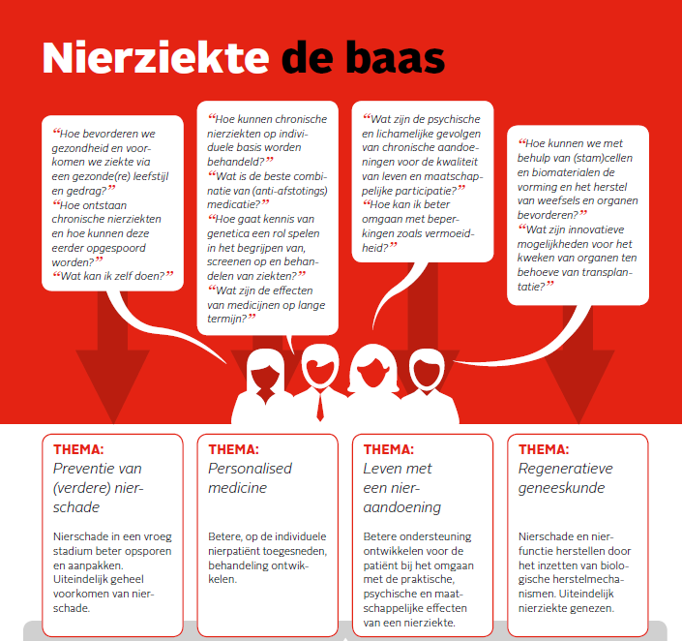

Slide 4



Taskforce Nierziekte de Baas

Slide 5



Taskforce
Voorzitter: Luuk Hilbrands
Strategisch adviseur: Jet Bussemaker
Agenda-partners
NVN: Hans Bart
NFN: Ton Rabelink
Nierstichting: Tom Oostrom
Externe leden
Raymond Vanholder (UGent)
SGF & Nierstichting: Katja van Geffen
Coördinatie: Arjen Rienks (Nierstichting),
Projectsecretaris: Hanneke de Kort (LUMC)
Bureau: Nierstichting Programmasecretariaat Marijke Mast
Team Preventie
Trekker: Gerjan Navis (UMC Groningen)
NVN: Eddie van Breukelen / Marjolein Storm
Nierstichting: Annemiek Dorgelo
Team Personalised Medicine
Trekker: Teun van Gelder (Erasmus MC)
NVN: Tom Sam / Karen Prantl
Nierstichting: Jasper Boomker / Wouter Eijgelaar
Team Leven met een Nieraandoening
Trekker: Hans Bart (NVN)
NVN: Helma Keijzers
NfN: Mark Hemmelder (Nefrovisie)
Nierstichting: Mariëtte Kraayvanger
Team Regeneratieve geneeskunde
Trekker: Ton Rabelink (NFN, LUMC)
NVN: Tony de Ronde / Wanda Konijn
Nierstichting: Wouter Eijgelaar / Jasper Boomker

Slide 6
5 Taskforce bijeenkomsten met externe gasten
Formulering van een missie
Gedurfd
Duidelijke keus
Ambitieus en realistisch
Innovatie
Meerdere disciplines, sectoren, actoren
Verschillende bottom-up wegen

Slide 7
Missie Nierziekte de Baas
We willen de komende 10 jaar bereiken dat het aantal nieuwe patiënten dat niervervangende behandeling nodig heeft met minstens 20 procent afneemt
Binnen 20 jaar moet het aantal mensen met chronische nierschade met een derde zijn gedaald
Daarnaast willen wij de persoonlijke levenskwaliteit voor iedere patiënt met een chronische nierziekte de komende 10 jaar aanzienlijk verbeteren

Slide 8
5 Taskforce bijeenkomsten met externe gasten
Formulering van een missie
Identificeren van speerpunten
Maatschappelijke impact, vakgebied overstijgend
Van behandelen van ziekte naar bevordering van gezondheid
Van patientenpartcipatie naar burgerparticipatie
Generale thema’s: personalized medicine, big data, FAIRificatie
‘Specifieke’ thema’s: moeheid, jeuk, veroudering

Slide 9
Aanstelling van een kwartiermaker
Vormgeven van de transitie naar de opbouw van een portfolio en het op de kaart zetten van duurzame niergezondheid
Mobiliseren van het brede veld
Opzet lobby voor agendering in (inter-)nationale beleid onderzoek en innovatiebeleid
Opzetten van allianties ten behoeve van bovenstaande
Adviseren voor beleidsontwikkeling van de drie partnerpartijen

Slide 10
Bestuur
NFN: Frans van Ittersum
(Voorzitter)
NVN: Marja Ho-Dac
NSN: Tom Oostrom
Platform
Voorzitter: Luuk Hilbrands
Representatie NFN
Representatie Nierstichting
Patiënten
Representatie NVN
Representatie niet-Nefroloog onderzoekers
WR-lid
Representatie SWON
Representatie jonge Nefrologen
Representatie Maatschappelijk werkers
Representatie Verpleegkundigen (V&VN)
Representatie Diëtisten (DNN)
Representatie Mantelzorgers
Representatie Huisartsen
Representatie Kindernefrologie
Specifieke experts (nader te bepalen)
Projectteam
Kwartiermaker: Wouter Eijgelaar
Boegbeeld
Secretaris
Communicatie
Lobby
Veldbrede bijeenkomst

Slide 11
Van Taskforce naar Platform
Inhoudelijke discussie - klankbordgroep
Koersbepaling
Ideeën voor opzet en financiering
Bijdragen aan uitvoer
Creëren van draagvlak

